Slide 1
ОТКРЫТЙ УРОК ЧТЕНИЯ – 2014
ОТКРЫТЙ УРОК ЧТЕНИЯ – 2014
ОТКРЫТЙ УРОК ЧТЕНИЯ – 2014
Городской конкурс методических разработок мероприятий
в рамках Открытого урока чтения – 2014
УРОК ВНЕКЛАССНОГО ЧТЕНИЯ ПО РАССКАЗУ ЛЮДВИКА АШКЕНАЗИ «БРУТ»
ОТКРЫТЫЙ УРОК
ЧТЕНИЯ – 2014
Автор: Ивлева Ирина Валерьевна, заместитель директора, учитель русского языка и литературы МАОУ СОШ № 102 города Екатеринбурга

Slide 2
Жизнь и творчество Людвика Ашкенази
Тема и идея рассказа «Брут»
Викторина «Книги»
Викторина «Герои»

Slide 3
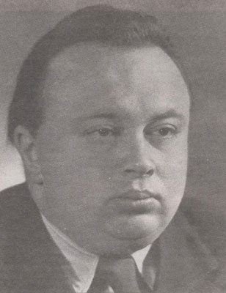
Родился человек и кричит!
Никто его не понимает, но все улыбаются.
Это я! – орёт человечек.
Я пришёл жить. Вы мне рады?
Среди добрых людей
и в хорошее время ли я родился?
Цвет моей кожи, графа в анкете –
они мне в жизни не помешают?
Не грозит ли война? Рабство – уже уничтожено?
Можно дышать? Так – спасибо!
24.02.1921 – 18.03.1986

Slide 4
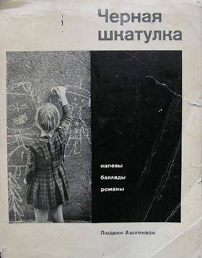
Книги Людвига Ашкенази, переведенные на русский язык

Slide 5
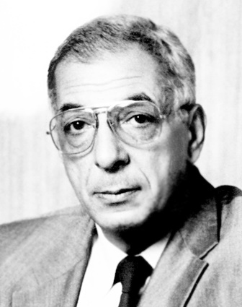
Таривердиев Микаэл. Вокальные новеллы на стихи Людвика Ашкенази
СЛУШАТЬ
Радиоспектакль «Брут» (по рассказу Л.Ашкенази). Постановка авторского канала «Невский проспект»
СЛУШАТЬ
Художественный фильм «Майские звёзды». Автор сценария: Людвик Ашкенази
СМОТРЕТЬ

Slide 6
Определите вечную тему художественной литературы в рассказе Л.Ашкенази «Брут»
хаос и космос, огонь и вода, движение и неподвижность, свет и тьма;
причастность – отчужденность, смирение – гордыня, греховность – праведность;
труд, досуг, будни, праздники, частная жизнь, мир, войны, революция, гражданская деятельность;
стремление к материальным благам, жажда власти;
мужество, женственность;
детство, юность; зрелость, старость.

Slide 7
Какие фразы, на ваш взгляд, наиболее полно отражают идею рассказа. Объясните свою мысль.
«Как прекрасно служить, – сказал себе Брут, немецкая овчарка».
«Кто служит своей любви – тот поистине получает свое…»
«Полная миска – это еще не полная жизнь».
«Есть война и есть голод, но, несмотря ни на что, еще жива и любовь и жива преданность».
«Он презирал всякого, кто его боялся, и узнавал таких безошибочно».
«Когда ласкают – это больше, чем целая миска жратвы».
«За любовь на этом свете платят ценою страданий, и это закон не только людской».

Slide 8
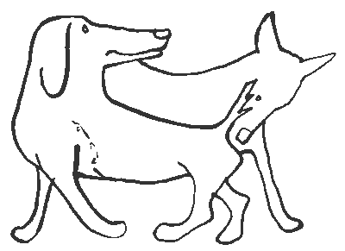
Викторина
ВИКТОРИНЫ
ВИКТОРИНА «КНИГИ»
ВИКТОРИНА «ГЕРОИ» 1
ВИКТОРИНА «ГЕРОИ» 2

Slide 9
Адреса ссылок на использованные иллюстрации
Слайд 3. Портрет Людвика Ашкенази http://www.livelib.ru/author/310537
Слайд 4. Книжная полка http://caesararts.com/blogs/CAESAR/5613/
Слайд 4. Обложка книги «Детские этюды» http://www.diary.ru/~Jan4ik/p165693863.htm
Слайд 4. Обложка книги «Брут» http://www.livelib.ru/book/1000495747
Слайд 4. Обложка книги «Бабье лето» http://greencard.by/services/library/1921/
Слайд 4. Обложка книги «Всюду встречались мне люди» http://bookriver.ru/book/286390
Слайд 4. Обложка книги «Черная шкатулка» http://neklud19.livejournal.com/114636.html
Слайд 5. Портрет М.Таривердиева http://kino-teatr.ru/kino/composer/ros/24224/download
Слайд 5. Обложка DVD-диска «Майские звезды» http://kinofanatic.com/page/477/
Слайд 5. Иллюстрация сайта «Старое радио» http://staroeradio.ru
Сканированные иллюстрации книги Ашкенази Людвика «Собачья жизнь»

